Slide 1
PZnr4
PZnr4 w Turyngii

Slide 2
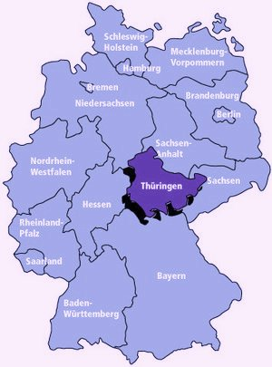
Turyngia
Kraj związkowy w Niemczech,
którego stolicą jest Erfurt.

Slide 3
Pierwszy tydzień praktyk w Niemczech spędziliśmy wspólnie w miejscowości Scheibe Alsbach . Czas ten wykorzystany był na integrację grupy, poznanie języka i kultury Niemieckiej oraz regionu Turyngii.

Slide 5
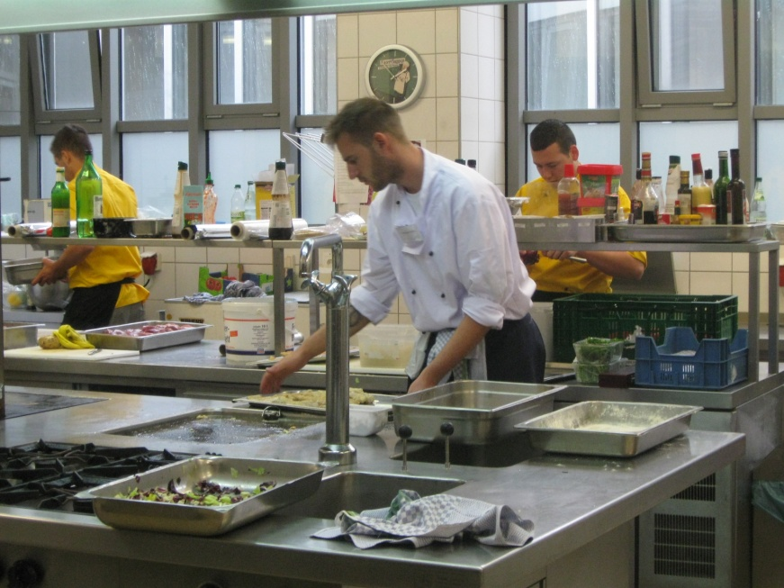
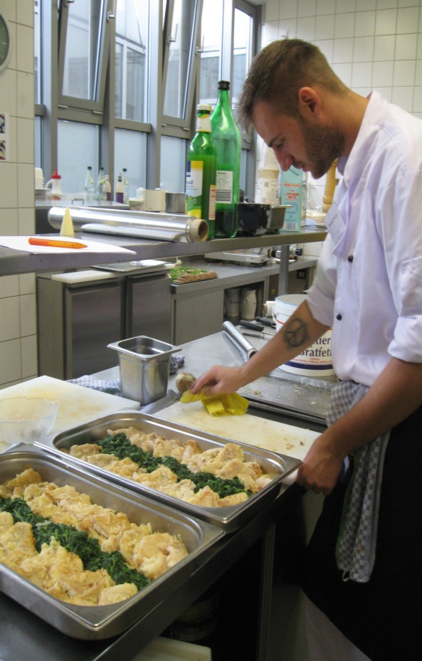
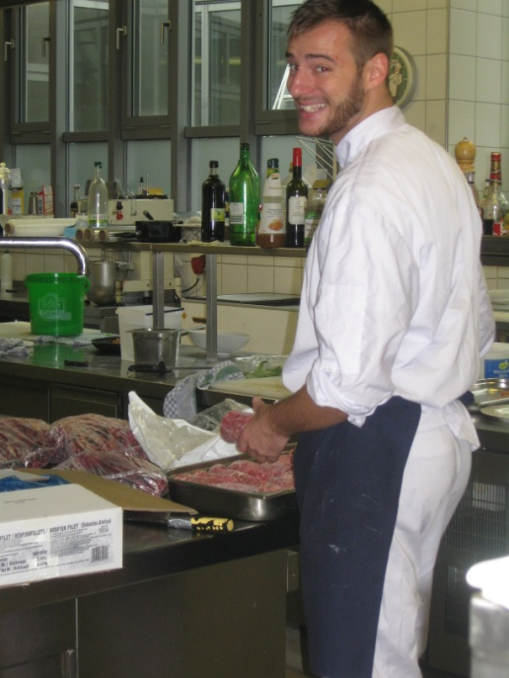
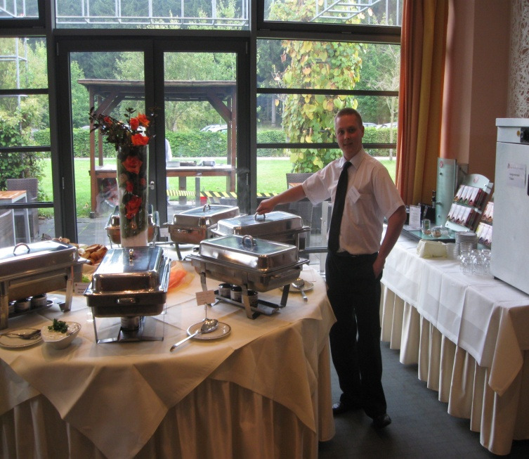
Praktyka w hotelu

Slide 6
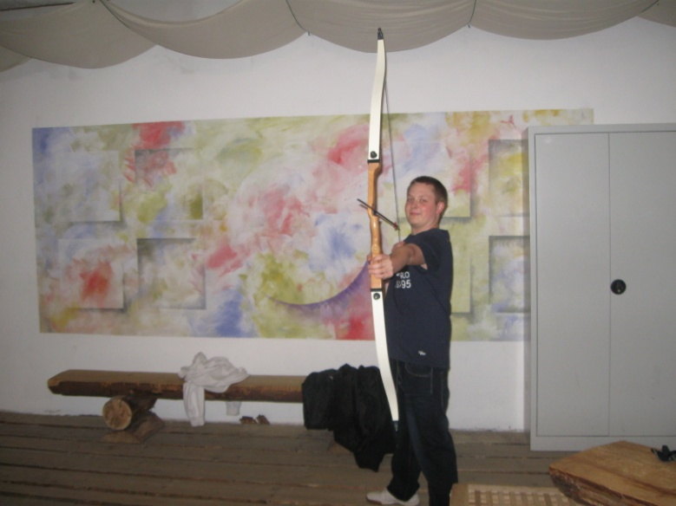
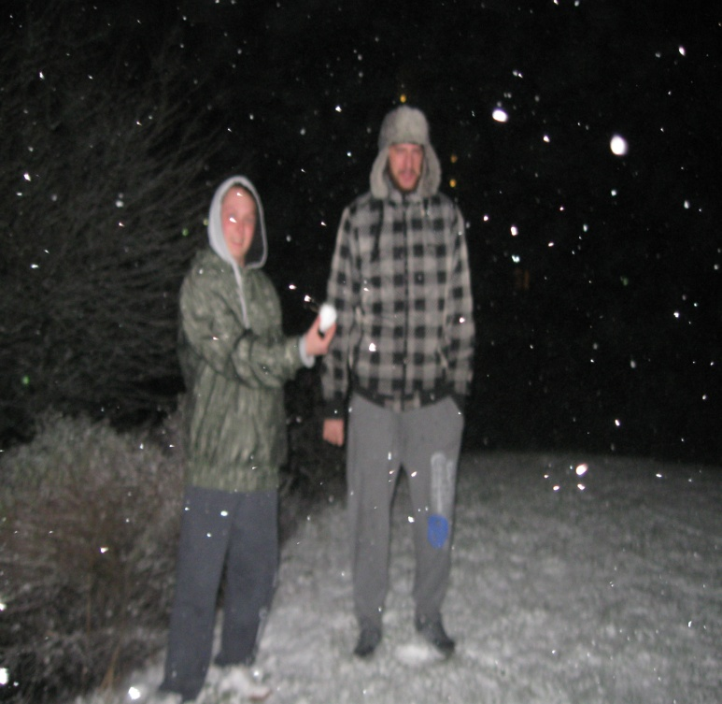
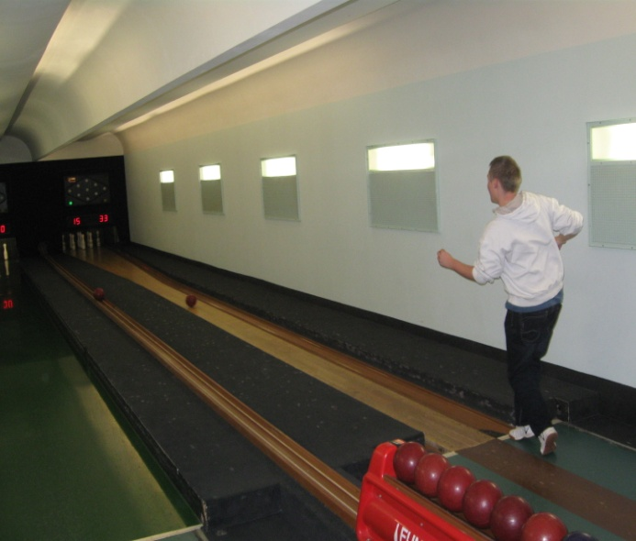
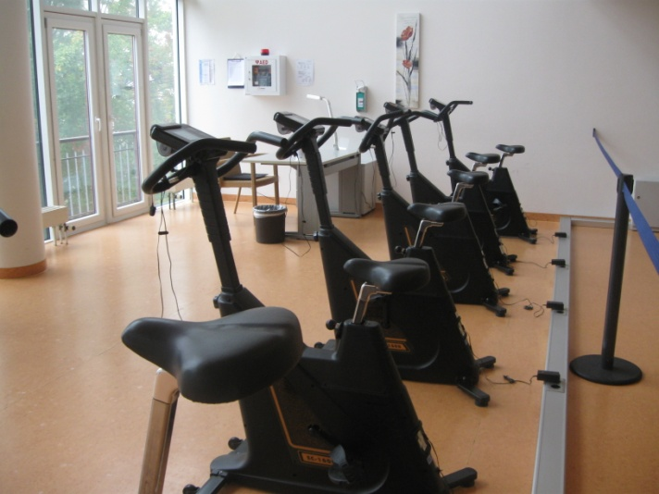
Po pracy czas na rozrywkę

Slide 7
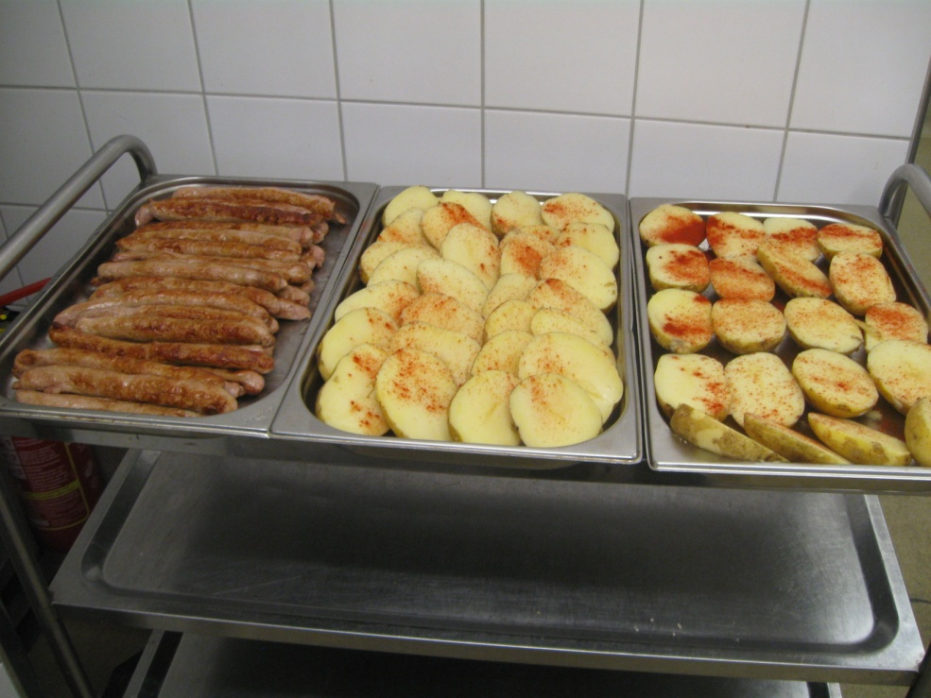
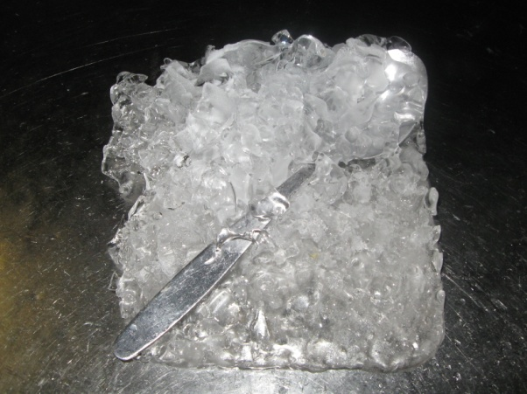
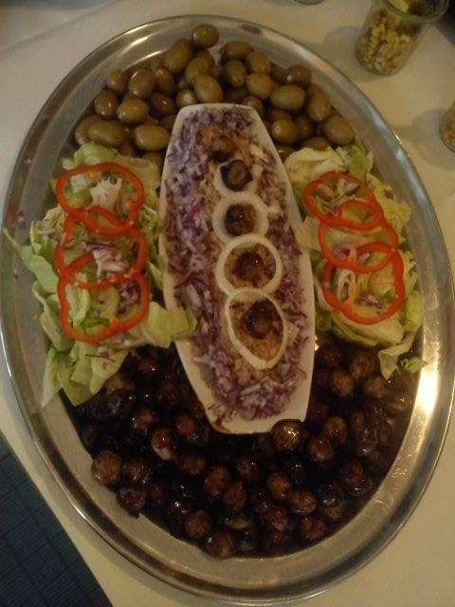
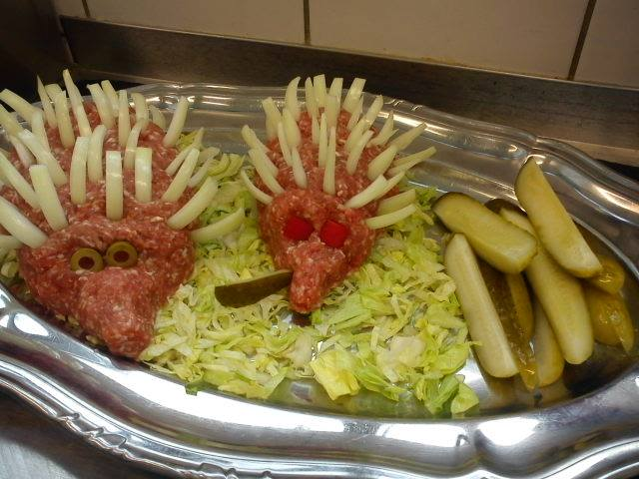
niemiecki posiłek

Slide 8
Pamiątkowe zdjęcia z „ ekstra ” załogą

Slide 9
Do zobaczenia w Turyngii

